Slide 1
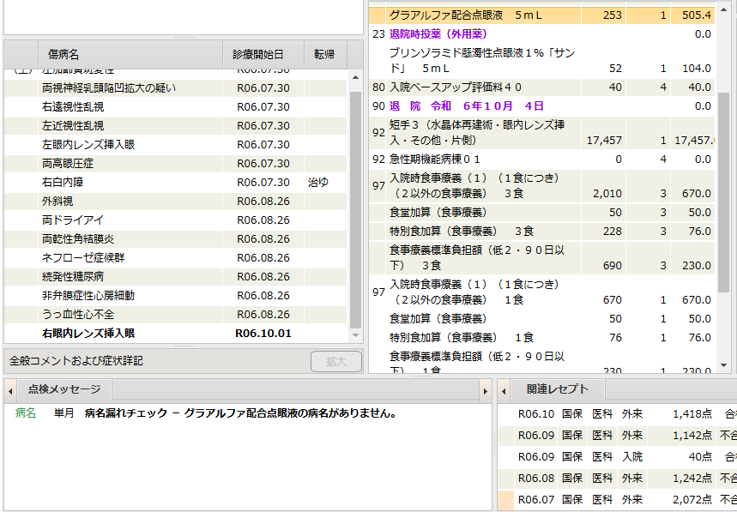
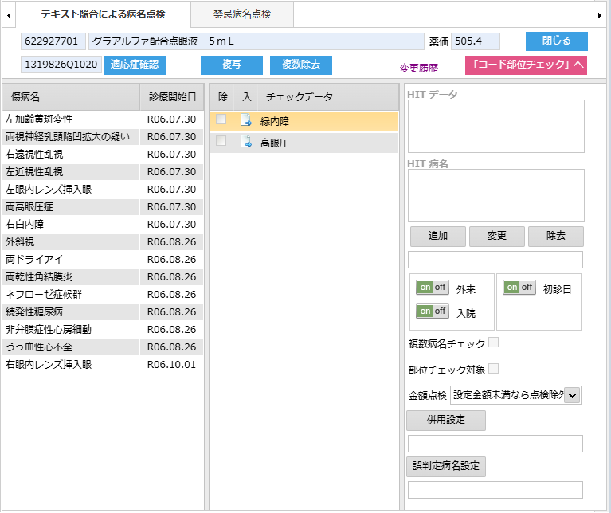
「高眼圧」がチェックにデータに入っていますが、
不合格判定されます。

